Slide 1
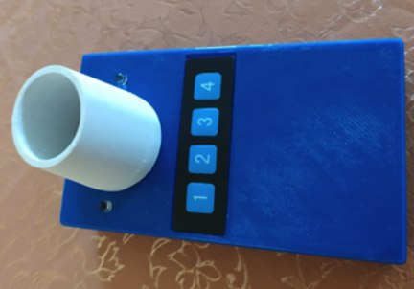
АППАРАТНО- ПРОГРАММНЫЙ КОМПЛЕКС ДЛЯ ДИАГНОСТИКИ И ТРЕНИНГА ВНЕШНЕГО ДЫХАНИЯ

Slide 2
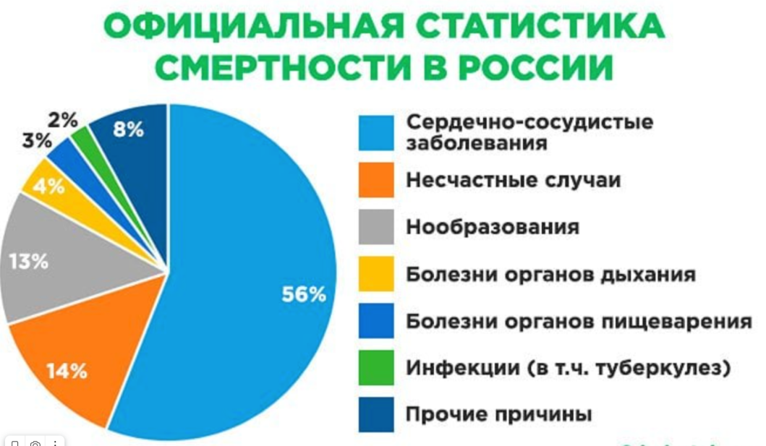
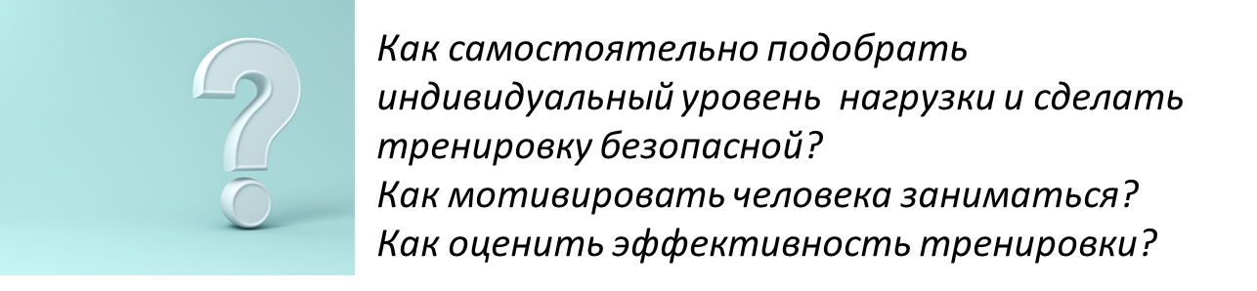
Актуальность проекта
По статистике ВОЗ о классах заболеваний приводящих смертности за 2023 год болезни дыхательной системы занимают 4 место
Повысить устойчивость организма к дыхательной нагрузке ;
Восстановить функции внешнего дыхания
можно с помощью ДЫХАТЕЛЬНОЙ ГИМНАСТИКИ
(https://countrymeters.info/ru/World#death_clock)

Slide 3
Проблема
Проблема клиента, которую вы решаете.
Почему существующих вариантов решения
не достаточно?
Люди, страдающие патологией легких, здоровые люди и родители дошкольников с задержкой речевого развития сталкиваются с различными проблемами, связанными с дыханием. Пневмотренажер представляет собой устройства, предназначенные для тренировки и диагностики дыхания, и могут быть полезными для решения следующих проблем:
Диагностика и оценка состояния дыхательной системы:
Улучшение дыхательной механики:
Развитие речевых навыков у детей с задержкой речевого развития:
Улучшение общего здоровья:
При проведении обзора аналогов было обнаружено, что на рынке отсутствует аналог, который бы сочетал в себе следующие характеристики: легкость и компактность, простоту использования, а также предлагал бы функции оценки дыхательной системы, тренировки дыхания, подбора индивидуальной нагрузки и оценки эффективности занятия.
Это означает, что существует потребность в разработке и производстве такого пневмотренажера, который бы удовлетворял все указанные требования. Такой прибор мог бы быть полезным для медицинских учреждений, спортивных центров, а также для индивидуального использования дома.

Slide 4
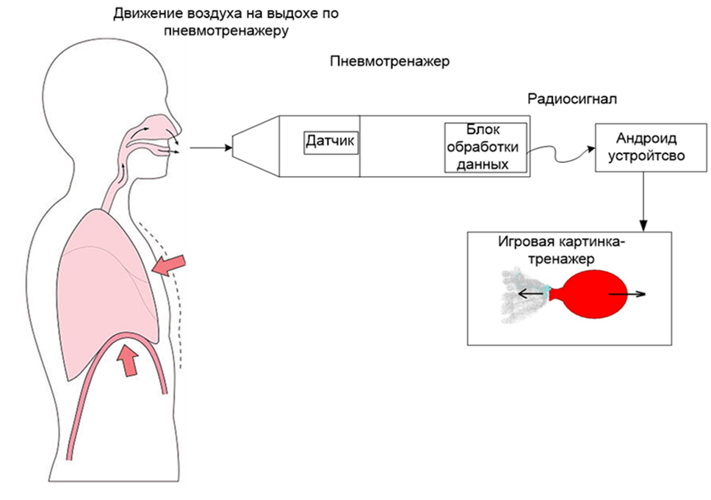
Решение
Разработать портативный аппаратно-программный комплекс (апк) для диагностики и тренинга внешнего дыхания, с возможностью аналитики и подбора индивидуальной нагрузки, который можно использовать в домашних условиях.
Человек дышит в трубку,
поток воздуха поступает на датчик,
подключенный к микроконтроллеру,
который обрабатывает и передает данные по Bluetooth – каналу на андроид-устройство.
Приложение в андроид-устройстве
отображает эти данные в виде определенной
тренажно-игровой картинки

Slide 5


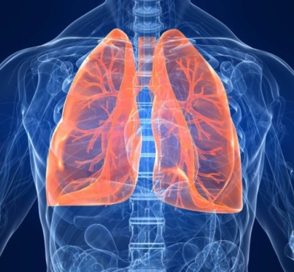
Рынок
Люди с патологией легких:
Люди переболевшие пневмонией могут получить патологию легких. Наш комплекс может использоваться для их реабилитации
Спортсмены:
Для здоровых людей и спортсменов наш апк может быть полезен в плане тренажера, который может анализировать параметры дыхания спортсмена, определять его максимальные возможности и разрабатывать индивидуальные тренировочные программы для улучшения дыхательной эффективности и выносливости.
Дети с задержкой речевого развития:
У детей с задержкой речевого дыхания может наблюдаться нарушение контроля за дыханием во время произношения слов. Аппаратно-программный комплекс может помочь детям с тренировкой правильной дыхательной механики и укреплением мышц дыхания, что способствует улучшению речи и коммуникации.
590 тыс. человек.
Реабилитационные центры, санатории на территории РФ - 200
B2С:
TAM=590 тыс.*5000= 2 950 000 тыс. рублей
SAM=2 950 000 тыс. *13%= 383 500 тыс. рублей
SOM= 383 500 тыс. * 8% = 30 680 тыс. рублей
B2С:
5,6 млн человек.
4 978 физкультурно-спортивных организаций
B2С:
260 тыс. детей.
Центры детского развития на территории РФ - 1535
TAM= 65 млн.*5000=340 000 млн. рублей
SAM=340 000 млн. *11,6%= 39 440 млн. рублей
SOM= 39 440 тыс. * 35% = 13 804 млн. рублей
TAM= 500 тыс.*5000=2 500 000 тыс. рублей
SAM=2 500 000 тыс. * 50%= 1 250 000 тыс. рублей
SOM= 1 250 000 тыс. * 40% = 500 000 тыс. рублей
B2B
TAM = (4978+200+1535)*5000=33 565 000 рублей
SAM = 33 565 000 * 54,5% = 18 292 925 рублей
SOM = 18 292 925*60% = 10 975 755 рублей

Slide 6
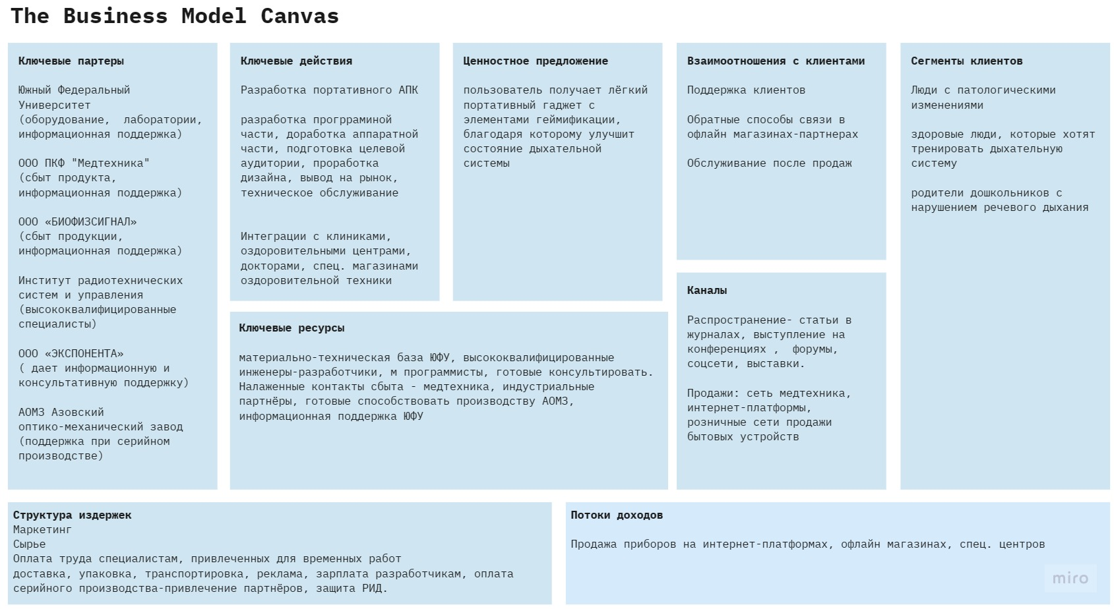
Бизнес-модель

Slide 7
Текущие результаты
Аудитория.
В социальном опросе приняли участие 49 человек, мужчин и женщин в возрасте от 18-55 лет, практикующих дыхательную гимнастику.
Стоимость:
От 1000 до 5000 (30,4 %); от 6000 до 15000 (26,5 %); и бюджетный, и дорогой (43,1 %)
вопросы / ответы | 1 | 2 | 3 | 4 | 5
Людям, перенесшим пневмонию, полезно заниматься дыхательной гимнастикой? | 0 % | 6,1 % | 6,1 % | 18,4 % | 69,4 %
Во время дыхательной гимнастики человеку важно соблюдать уровень предельной нагрузки? | 2,2 % | 4,0 % | 16,3 % | 12,2 % | 65,3 %
Включение игры в занятие положительно влияет на процесс тренировки? | 2,0 % | 0 % | 24,5 % | 32,7 % | 40,8
Для выполнения комплекса упражнений по реабилитации легких актуально ли использовать современные технологии? | 4,2 % | 0 % | 16,3 % | 16,3 % | 63,2 %
Дыхательная гимнастика полезна здоровым людям? | 0 % | 6,1 % | 10,2 % | 32,7 % | 51,0 %
Хотели бы вы попробовать новую техническую разработку для проведения дыхательной нимнастики в домашних условиях? | Да 49,6 % | Нет 14,3 % | 8,2 % | 8,2 % | 22,4

Slide 8
Текущие результаты
Обзор аналогов.
Название | Цена | Возможность использования дома | Функционал | Безопасность тренировки
Нагрузочный спирометр ACAPELLA DM BLUE | От 500 рублей | есть | тренировка | нет
Тренажёр-спирометр дыхательный потоковый - Matwave | От 600 рублей | есть | Диагностика и тренировка | Безопасно
Ингалятор-тренажер Фролова | От 2000 рублей | есть | тренировка | нет
Тренажер "Самоздрав | От 1000 рублей | есть | тренировка | нет
Установка для реабилитации больных после COVID-19 (ТГУ) | От 400 000рублей | Сложно (нужен аппарат ИВЛ) и спровождение врача | Диагностика и тренировка | Безопасно под контролем врача
АПК «Пневмотренажер» | От 8000 до 10000 рублей | есть | Диагностика и тренировка | Безопасно, есть подбор допустимой нагрузки

Slide 9
Текущие результаты
Техническая значимость
АПК будет доступен пользователям для диагностики и тренировки дыхательной системы в домашних условиях. Это позволит проводить дыхательную гимнастику более эффективно и приведет к снижению показателя патологий дыхательной системы у людей разных возрастов.
Результаты НИР - алгоритмы обработки, сортировки и анализа данных позволят в дальнейшем проводить исследования, направленные на создание высокоэффективным методик, направленных на реабилитацию дыхательной системы.

Slide 10
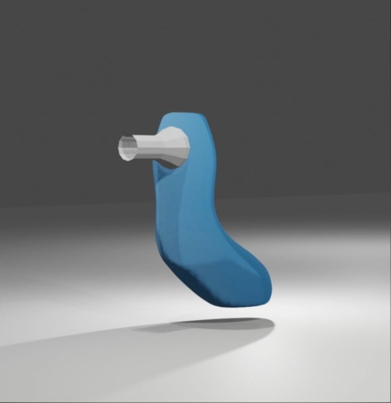
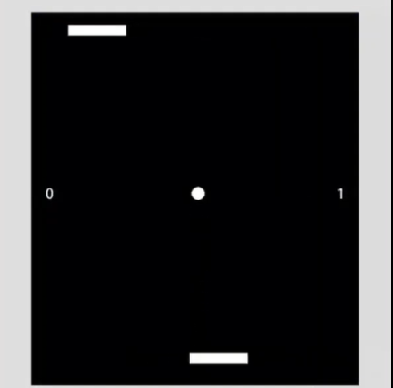
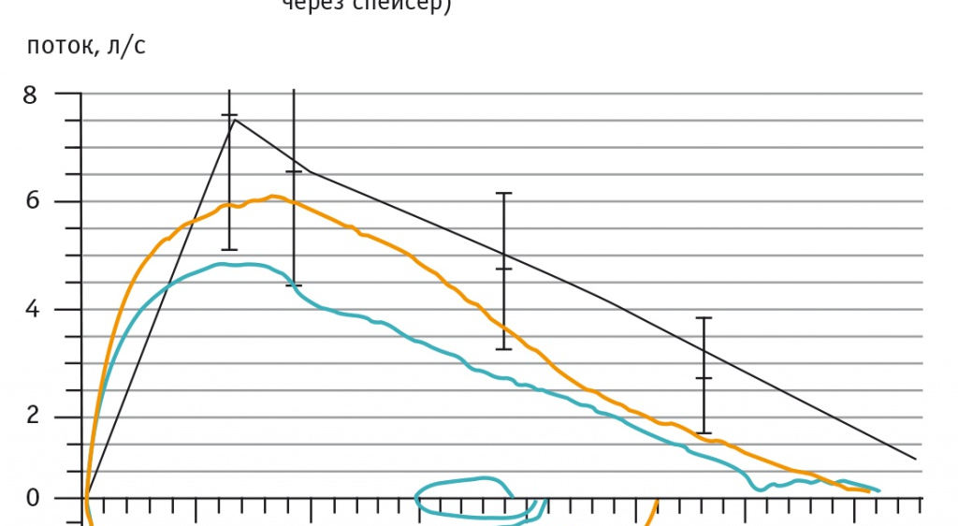
Текущие результаты
Имеется прототип устройства, приложение для смартфона пользователя в виде игры «виртуальный пинг-понг» ,рассчитывается объем и скорость воздушного потока , разработана идея интерфейса пользователя и дизайн для обновления корпуса устройства.
Планируется доработать программное приложение ,разработать интерфейс пользователя, улучшить корпус устройства, закупить комплектующие для выпуска первой партии экземпляров устройств, провести испытания устройства ,выработать механизм интерпретации результатов совместно с медиками.

Slide 11



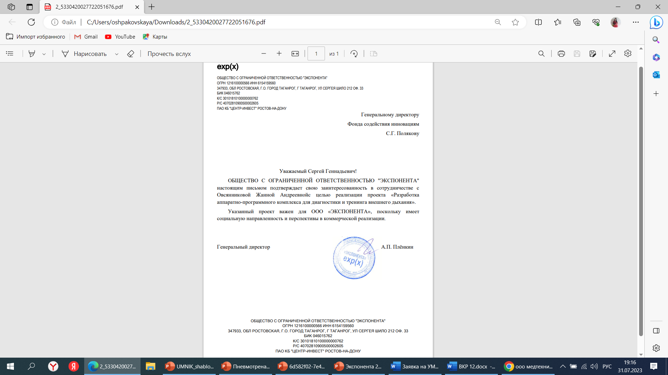

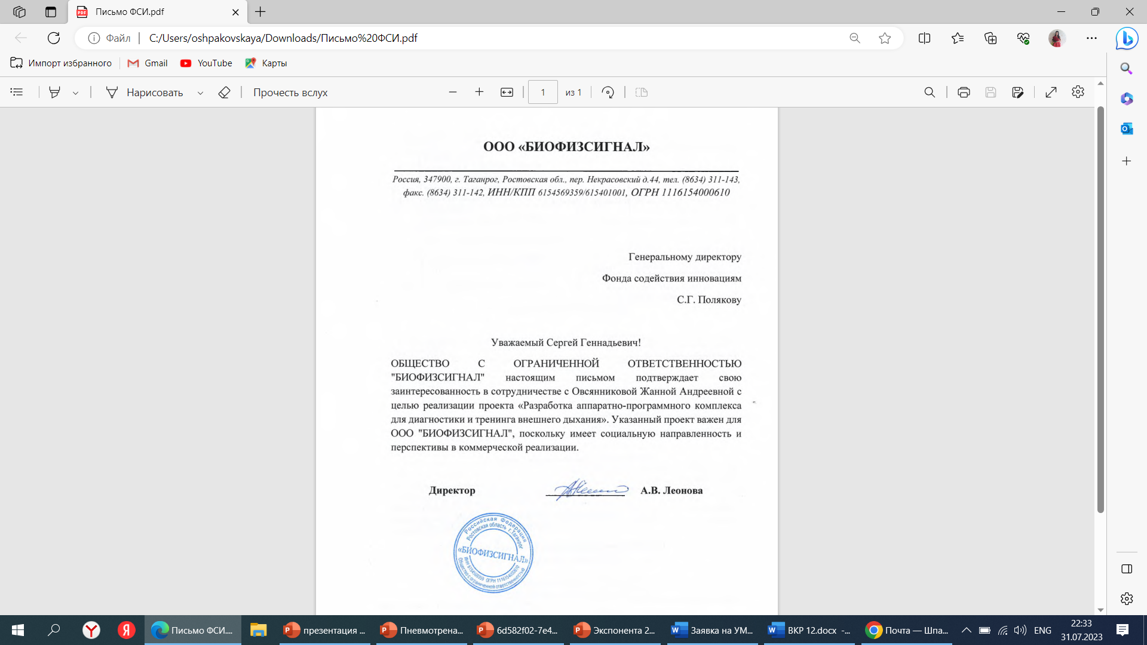
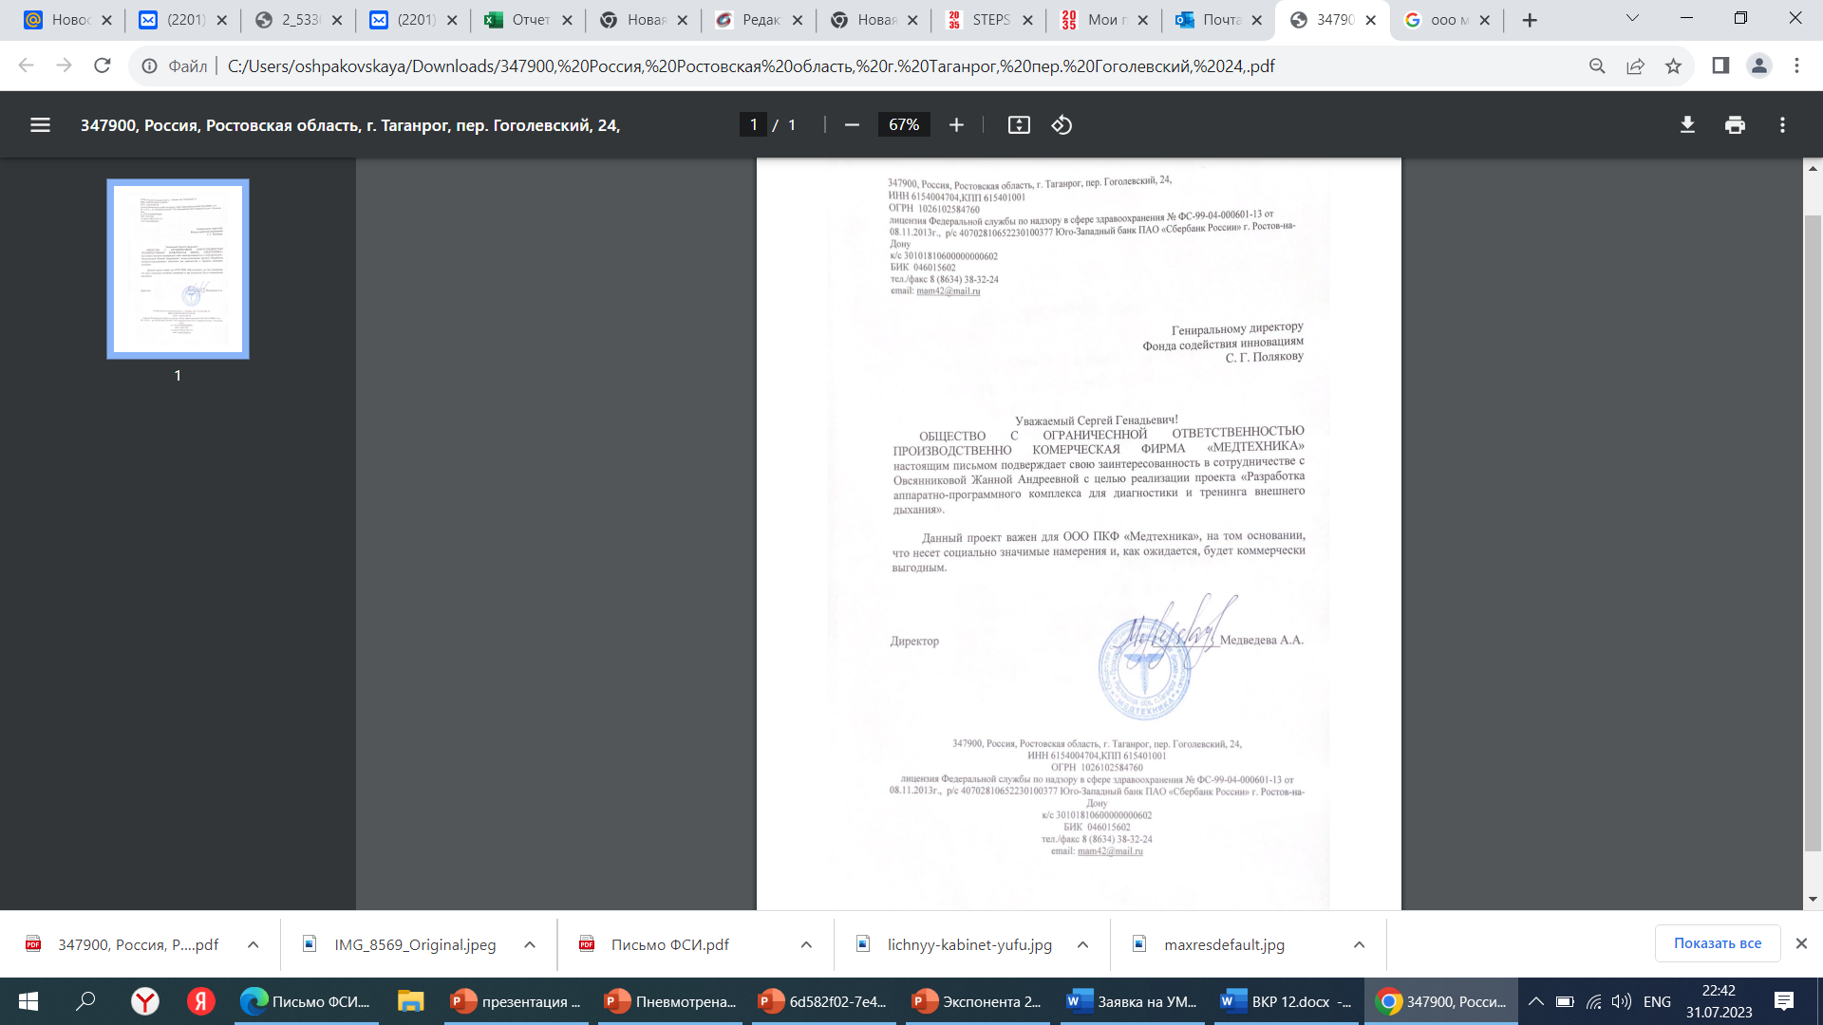
Текущие результаты
Партнеры, заинтересованные организации
Южный федеральный университет (оборудование, лаборатории, информационная поддержка)
ООО «БИОФИЗСИГНАЛ»
(сбыт продукции, информационная поддержка)
ООО «Медтехника»
(сбыт продукта, информационная поддержка)
ООО «ЭКСПОНЕНТА»
Институт радиотехнических систем и управления (высококвалифицированные специалисты)

Slide 12

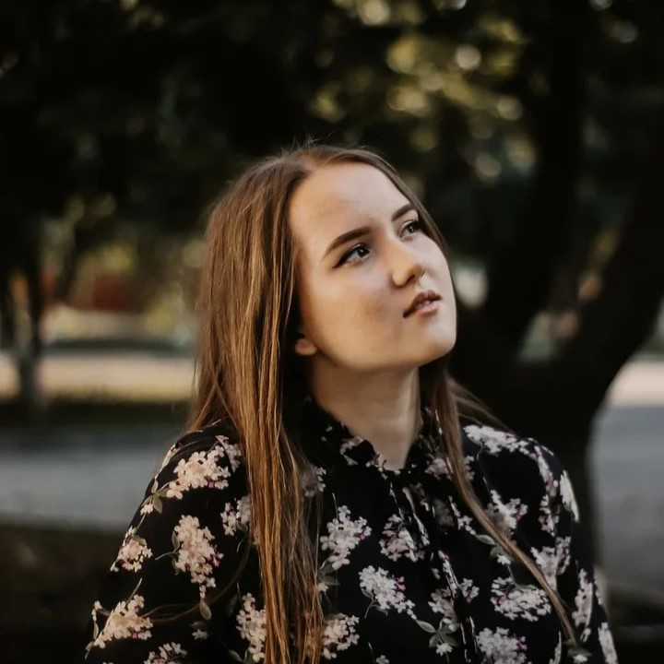
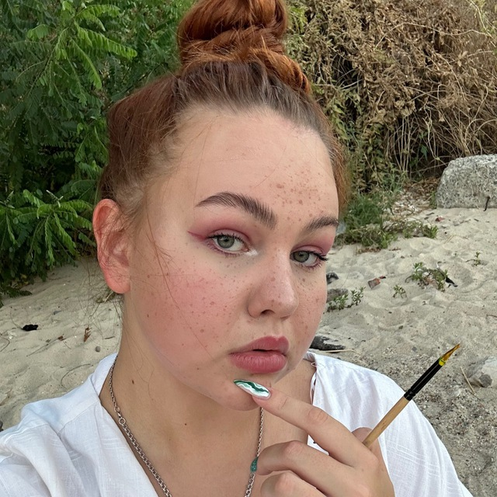
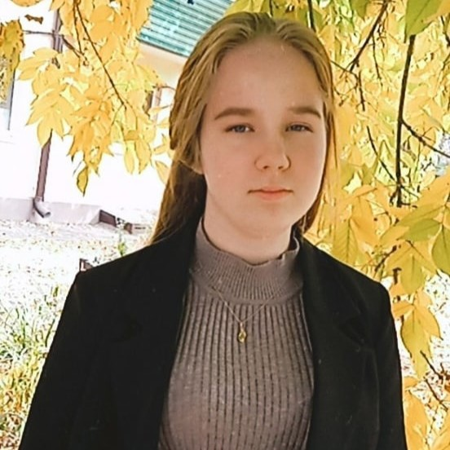
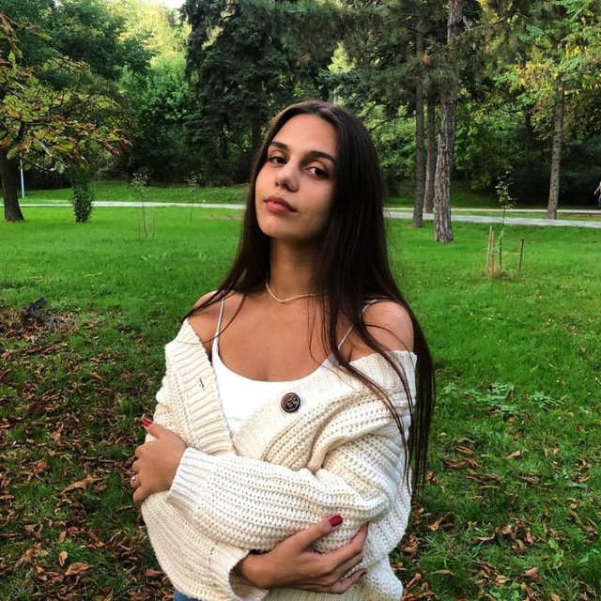
Команда
Емелина Елизавета Александровна
Овсянникова Жанна Андреевна
Емелина Анна Александровна
Петрова Мария Александровна
Лидер
Координатор проекта - маркетолог
Программист - дизайнер
Юрист

Slide 13
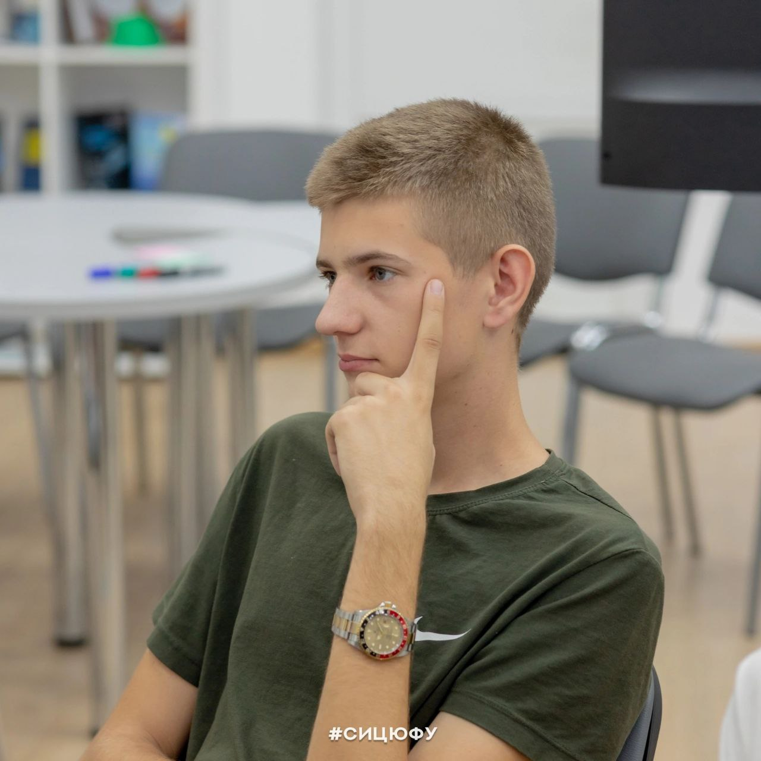
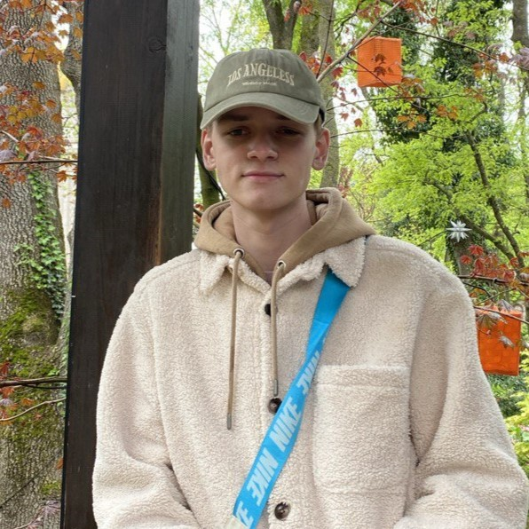
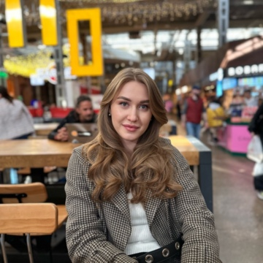
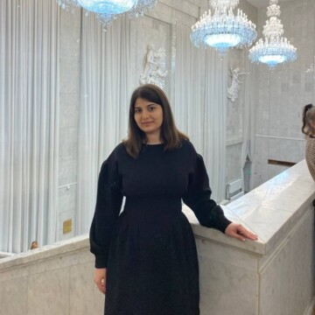
Команда
Ключевые члены ваше команды (CEO, CTO и СMO), опыт и компетенции;
Козырев Андрей Дмитриевич
Секачев Никита Владимирович
Моспанова Мария Александровна
Багратунян Шушанна Робертовна
Инженер- разработчик
Инженер-тестировчик
Медик-разработчик
Медик-тестировщик

Slide 14
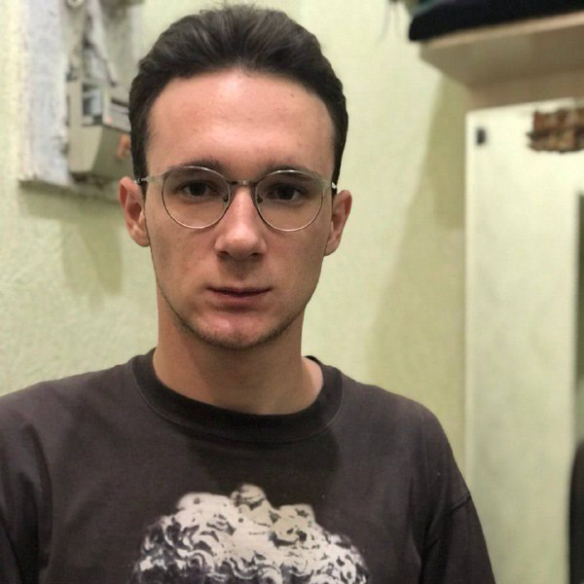
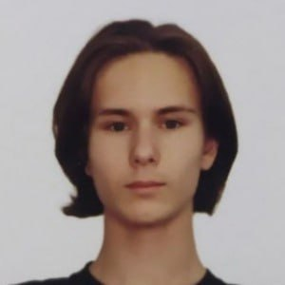
Команда
Мацко Даниил Валерьевич
Овсиенко Артем Олегович
Маркетолог
Аналитик

Slide 15
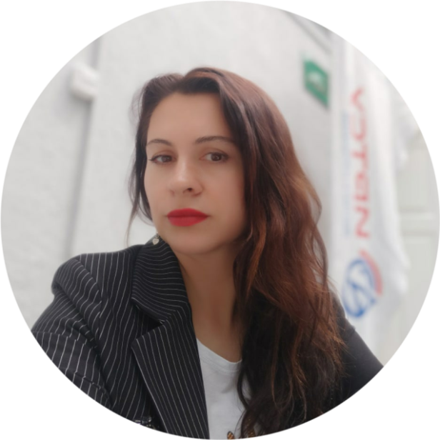
Команда
Шпаковская Оксана Юрьевна. Наставник команды
Заведующий лабораторией, «Кафедра встраиваемых и радиоприемных систем» Южного Федерального Университета (ЮФУ)

Slide 16
Планы развития
Сентябрь 2023-январь 2024
Февраль 2024 – август 2024
Модификация аппаратной части устройства
Модификация программной части устройства
1. Модификация аппаратной части комплекса, включающего набор датчиков контроля дыхания. Мероприятия: Закупка оборудования. Программирование и отладка составных элементов АПК
2. Разработка 3д-модели эргономичного корпуса устройства. Мероприятия: Компоновка элементов внутри корпуса. Разработка дизайна корпуса. Печать корпуса.
3. Разработка эффективных методик для тренировки дыхательной системы с элементами геймификации. Выбор наиболее подходящих методик и их аппаратно-программная реализация.
1. Разработка архитектуры мобильного приложения (Android)
2. Выбор методик рекомендуемых для тренировки дыхания и визуализация их в виде программного приложения
3. Разработка UX/UI дизайна с удобной навигацией
4. Добавление функций регистрации, выбора ранее разработанных методик
5. Вывод результата диагностики дыхательной системы в виде кривой "поток/объем"

Slide 17
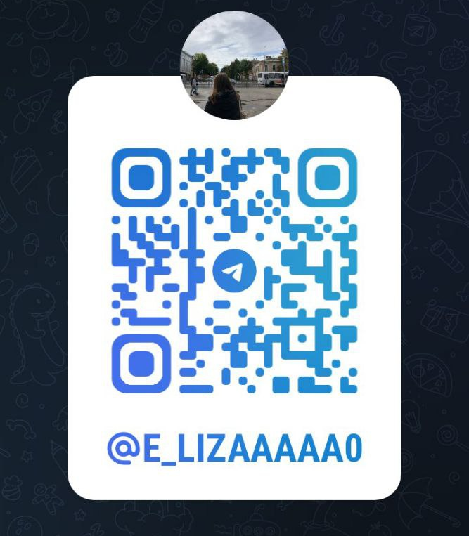
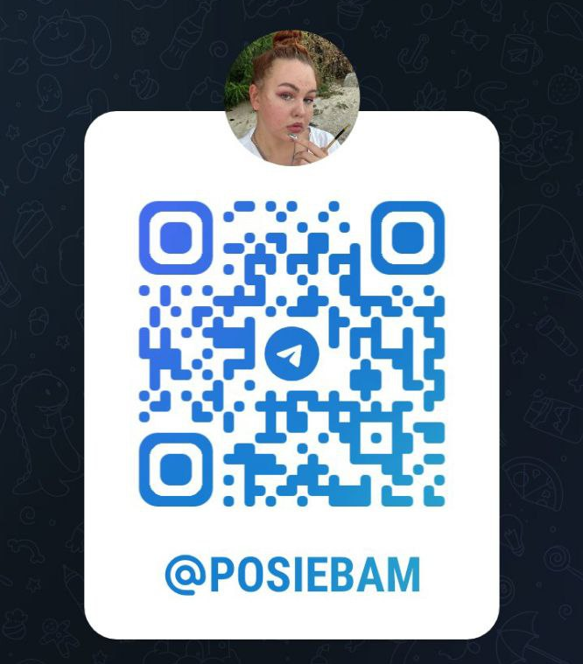
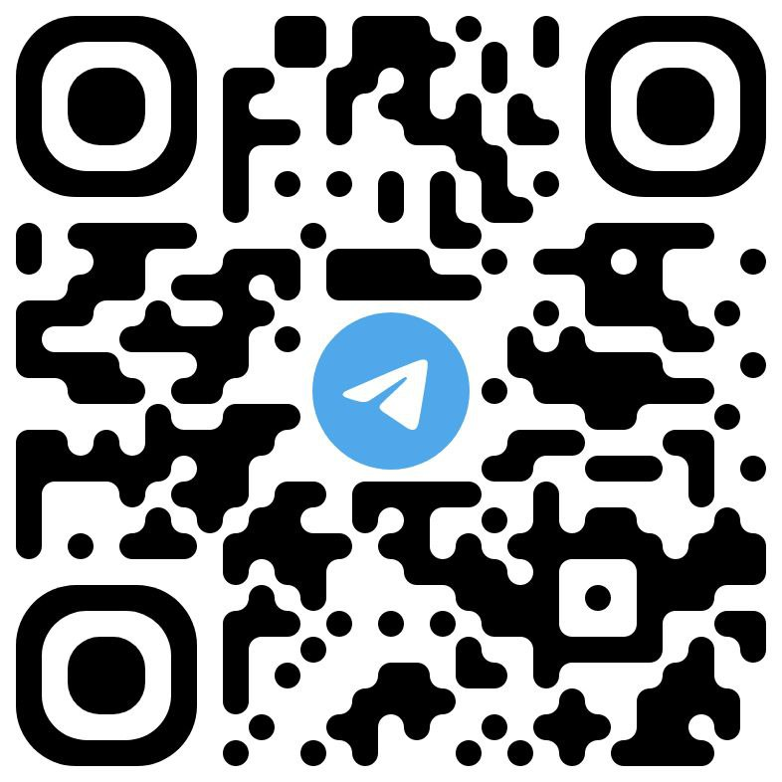
Контакты
Телефон
email
+79612928515
oshpakovskaya@sfedu.ru

